Slide 1
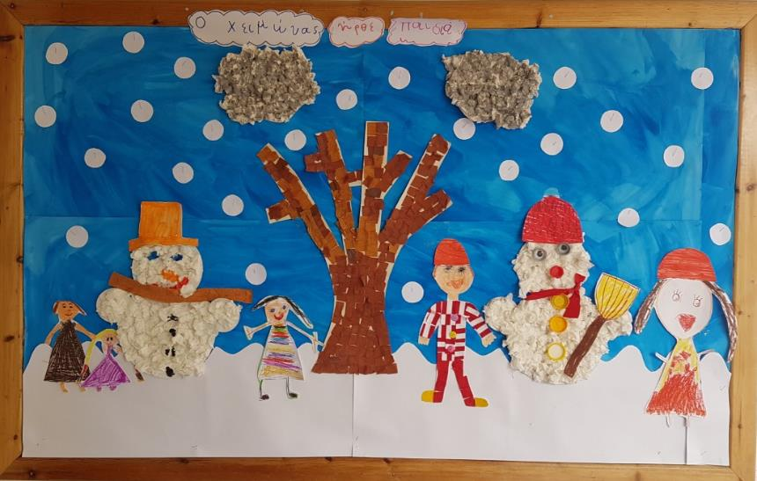
Χειμώνας κρύο, πολύ!!!

Slide 2
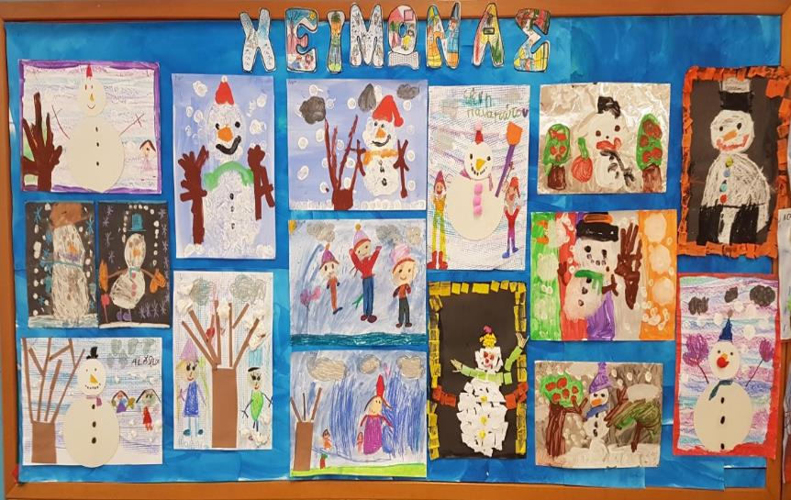
Χιόνια ψηλά στα βουνά!!!

Slide 3
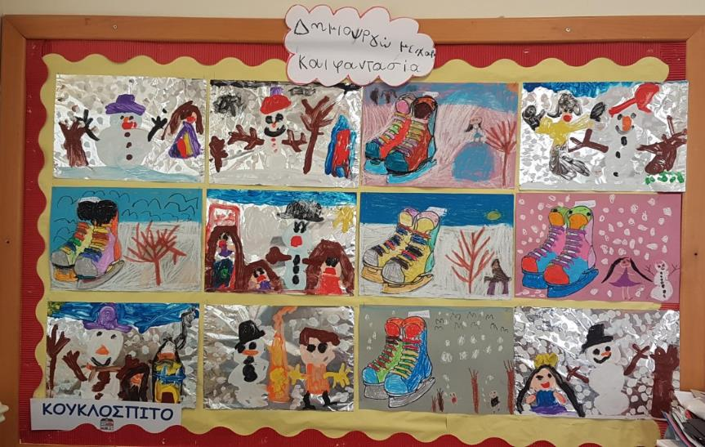
Χιόνια ψηλά στα βουνά!!!

Slide 4
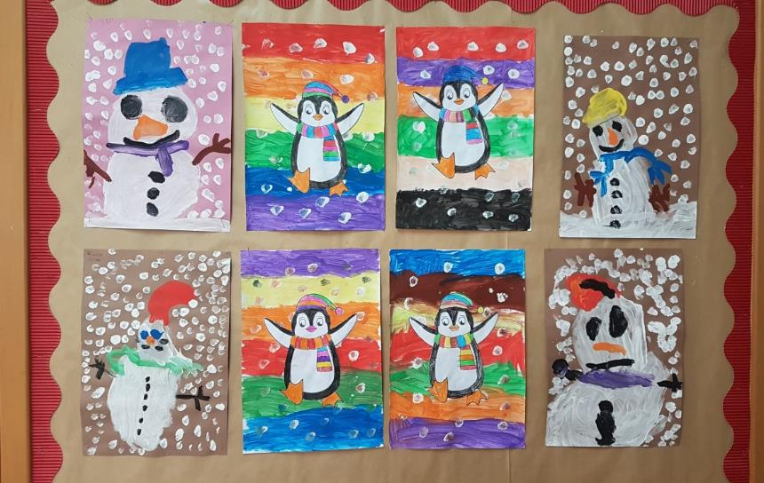
Χιόνια ψηλά στα βουνά!!!

Slide 5
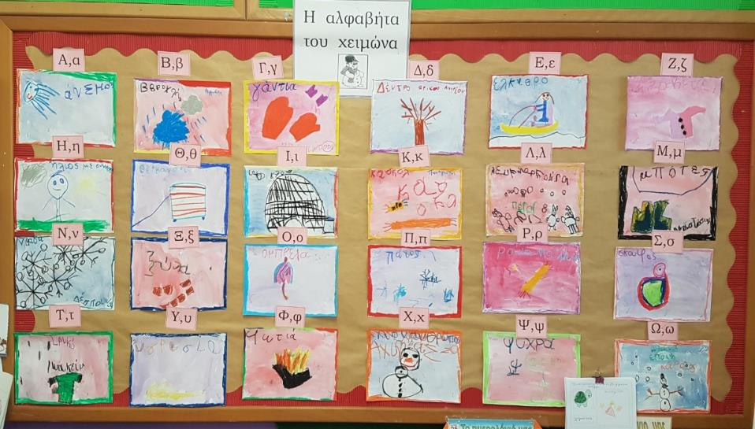
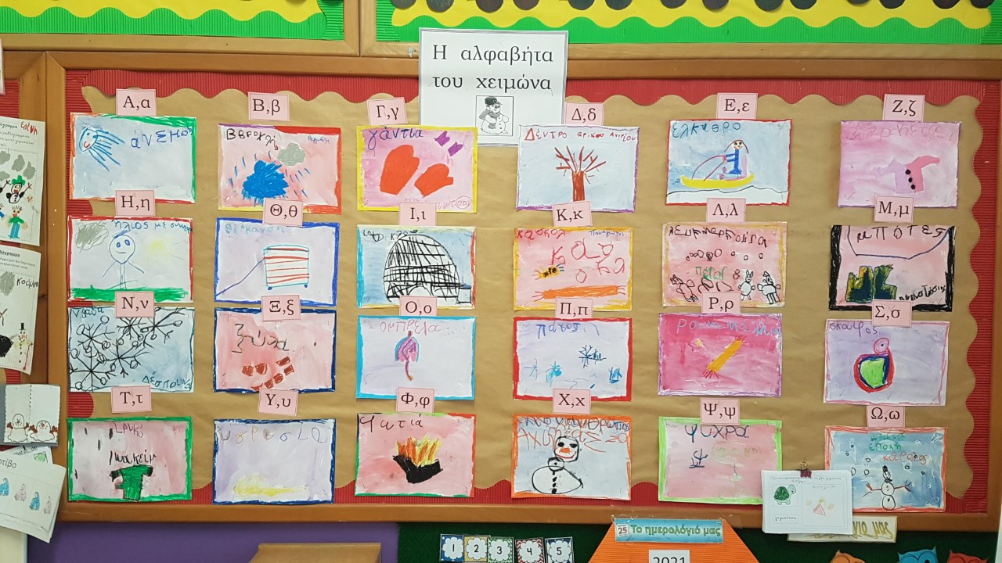
Η αλφαβήτα του Χειμώνα!!!

Slide 6
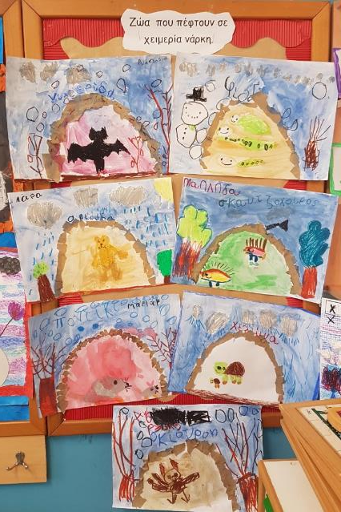
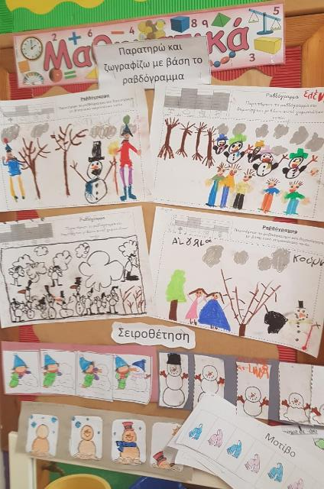
Ζώα που πέφτουν σε χειμερία νάρκη!!!
Ακονίζουμε το μυαλό μας!!!
Χιόνια ψηλά

Slide 7
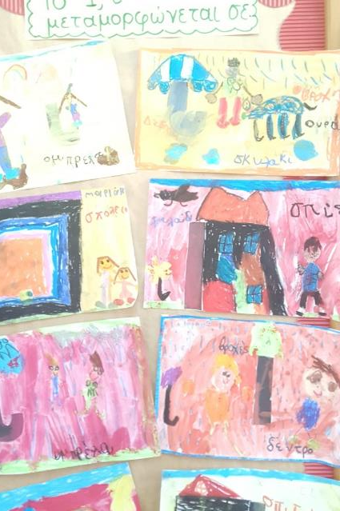
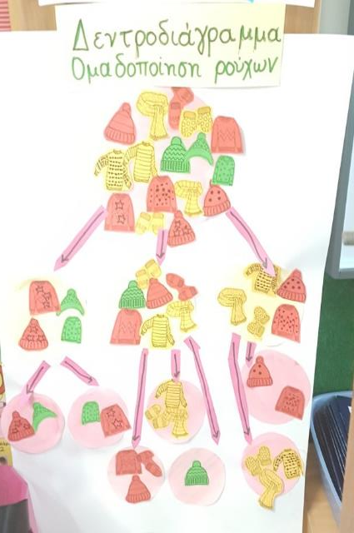
Το Ι, ι μεταμορφώνεται!
Ομαδοποίηση ρούχων!!!

Slide 8
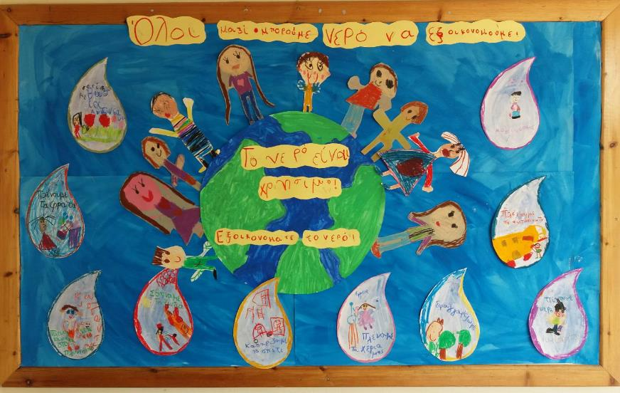
Εξοικονόμηση νερού!!!

Slide 9
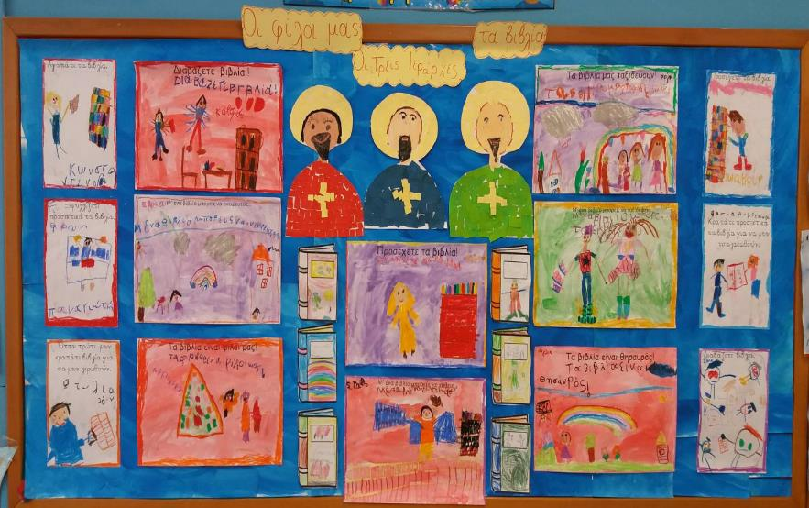
Γιορτάζουν τα βιβλία!!!

